Slide 1
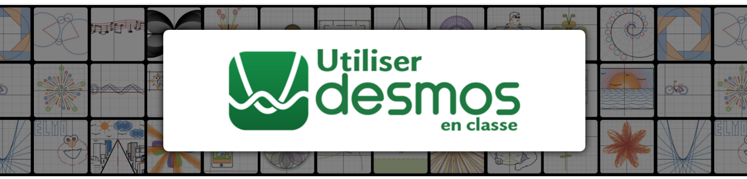

… et à distance
Stéphanie Rioux

Slide 2
Plan de la formation
Première partie (1 h):
La calculatrice graphique de Desmos
Deuxième partie (1 h 30):
Vivre une activité Desmos en classe ou à distance
Concevoir ou modifier une activité Desmos

Slide 3

L’utilisation pédagogique des technologies…
une pratique d’enseignement jugée efficace par la recherche
Pourquoi?
Notes:
Donne du sens aux apprentissages;
Permet de diversifier les approches;
Permet la différenciation pédagogique;
Contribue à la mise en place d’un climat favorable aux apprentissages;
Permet de varier les modes d’expression, de représentation;
Permet de développer l’autonomie;
Permet de développer les compétences utiles au 21e siècle;
Appuie la démarche de résolution de problème, favorise la compréhension des concepts et processus, facilite la communication, augmente l’efficacité des élève dans la réalisation des tâches;
Permet d’explorer des situations plus complexes, de manipuler un grand nombre de données, de simuler et de faciliter des calculs fastidieux;
Permet d’évaluer autrement, de donner une rétroaction immédiate ou différente.

Slide 4
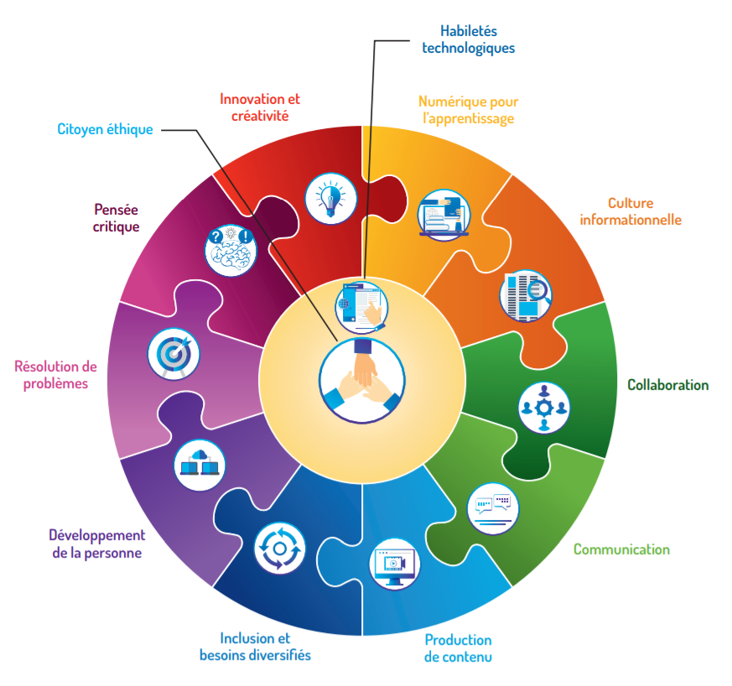
Cadre de référence de la compétence numérique
Pourquoi?
MEES - Avril 2019

Slide 5
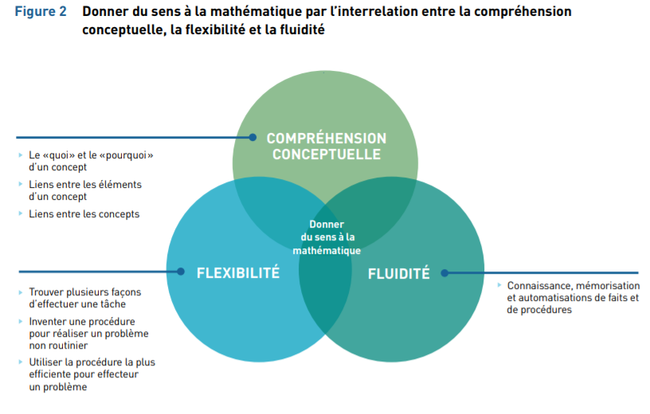
Référentiel d’intervention en mathématique
Pourquoi?
MEES - Février 2020

Slide 6
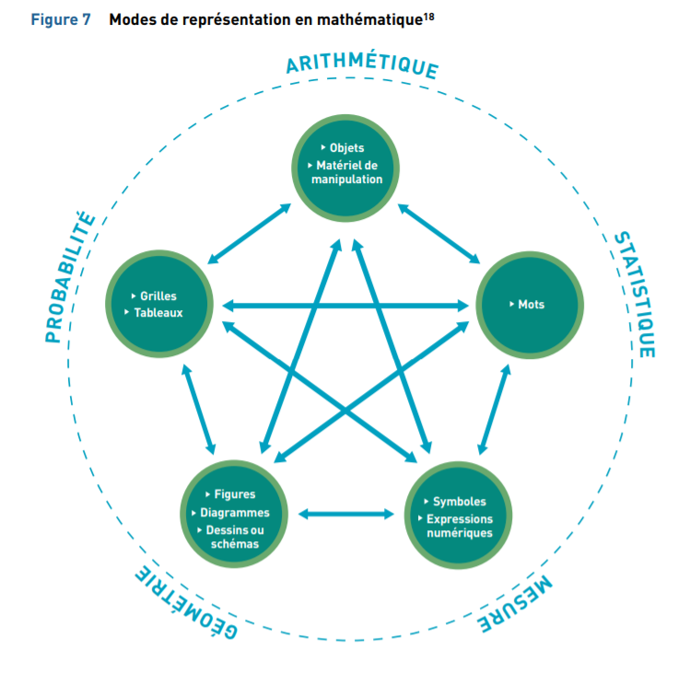
Référentiel d’intervention en mathématique
Pourquoi?
MEES - Février 2020

Slide 7
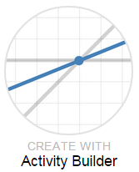
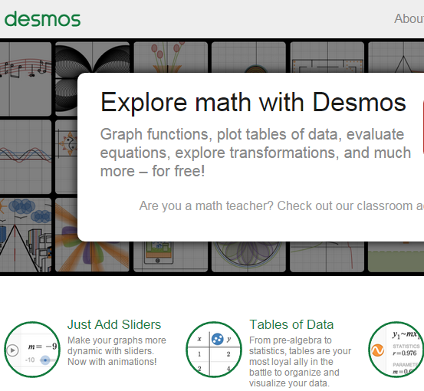
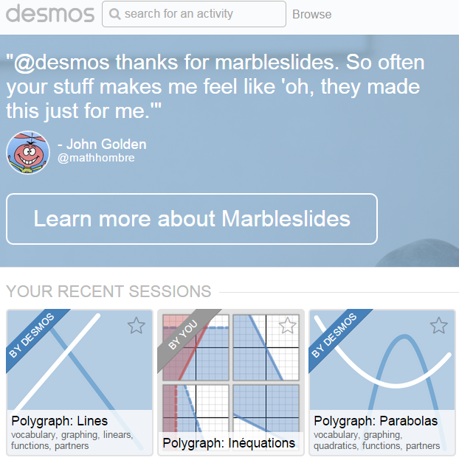
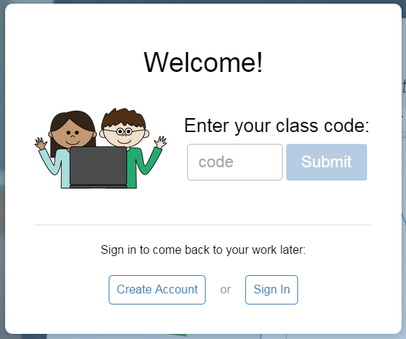
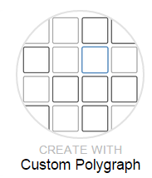

Les différentes façons de travailler avec Desmos
Calculatrice
graphique
Espace enseignant
Élèves
Desmos.com
Teacher.desmos.com
Student.desmos.com

Slide 8
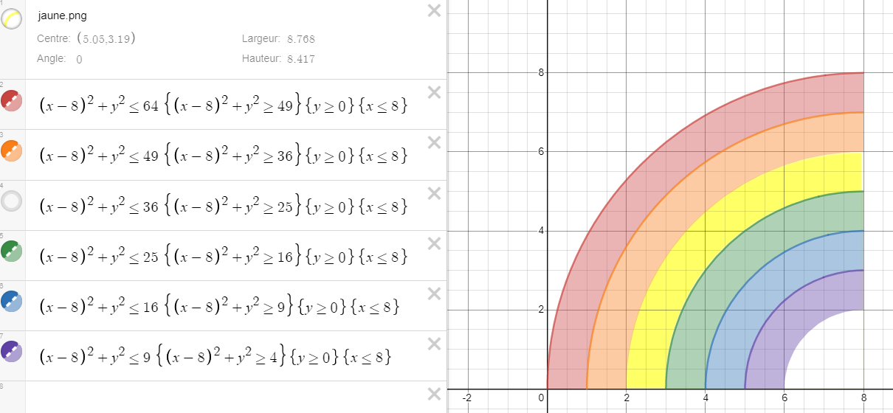
Les possibilités avec la calculatrice graphique
Lien vers l’arc-en-ciel

Slide 9
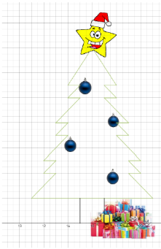
Les possibilités avec la calculatrice graphique
Lien vers le sapin

Slide 10
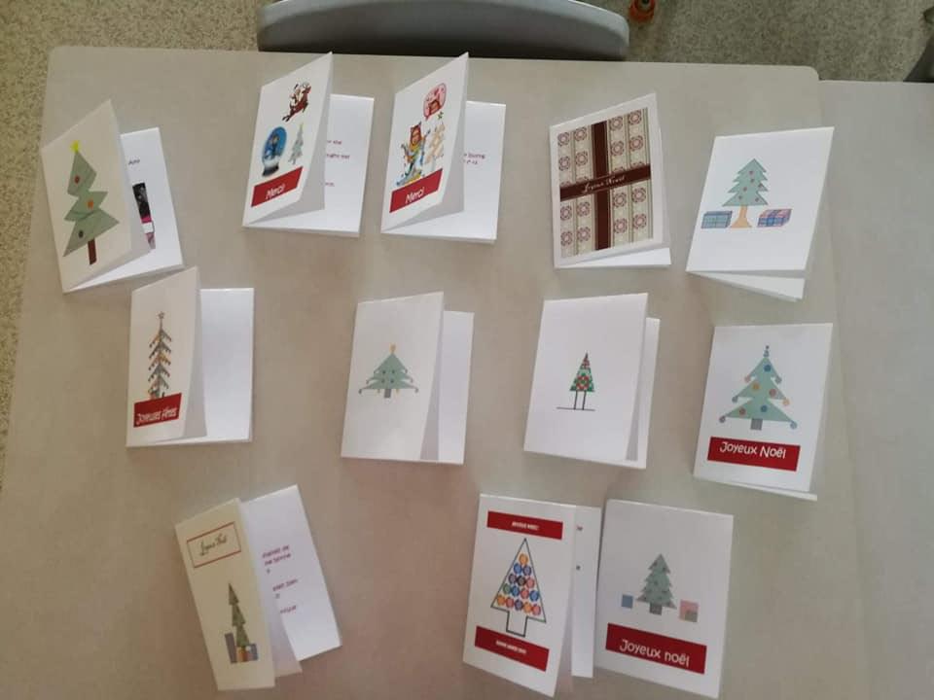
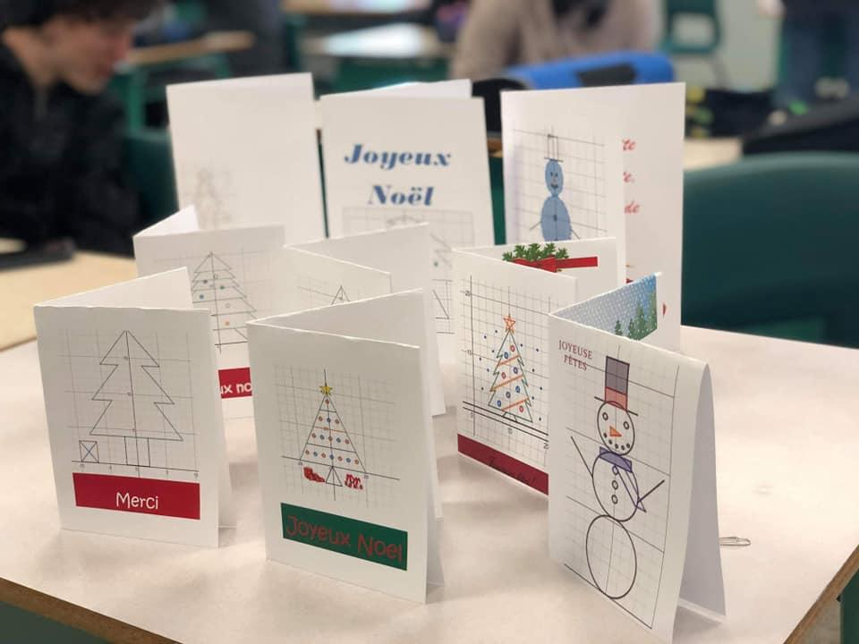
Les possibilités avec la calculatrice graphique
Réalisations d’élèves partagées sur
‘’Les maths autrement’’

Slide 11
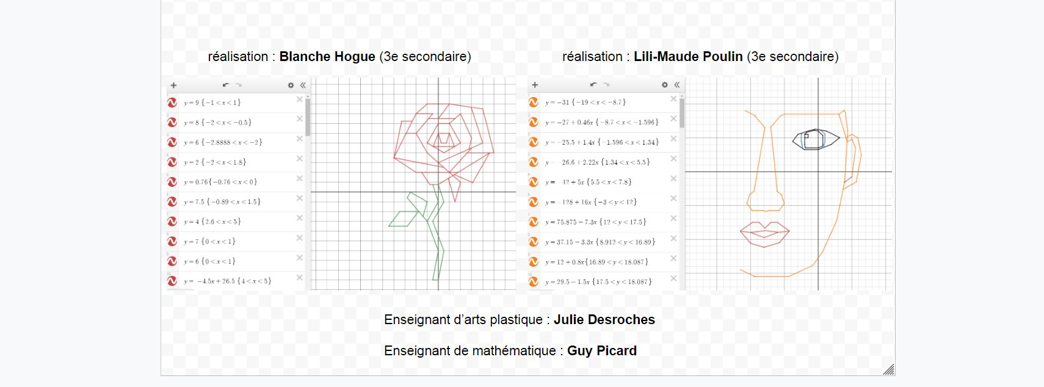
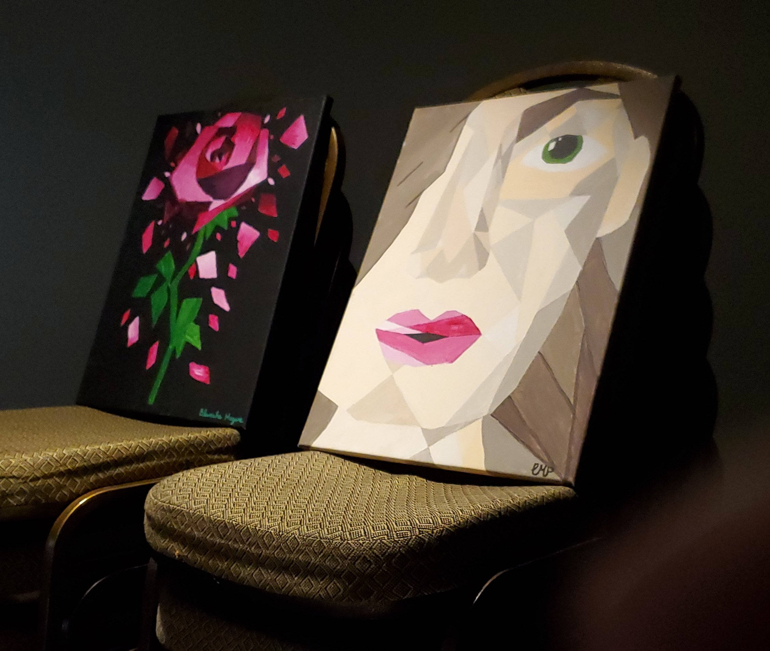
Les possibilités avec la calculatrice graphique
Réalisations d’élèves partagées sur
‘’Les maths autrement’’

Slide 12
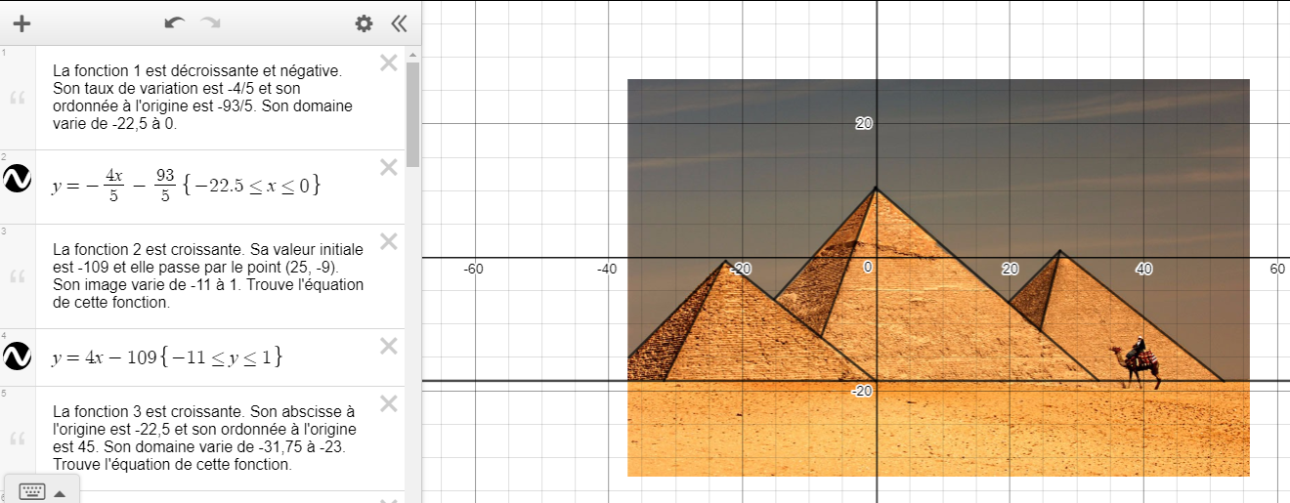
Les possibilités avec la calculatrice graphique
Les propriétés des fonctions
Fichier de départ et Corrigé

Slide 13
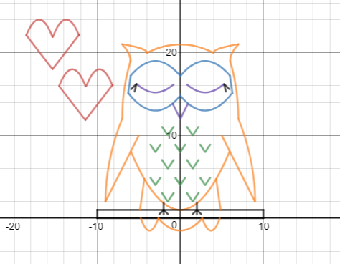
Projets de dessins avec Desmos
(partagés sur ‘’Les maths autrement’’)
Exemple 1
Exemple 2
Exemple 3
Exemple 4
Exemple 5
Réalisations d’élèves partagées sur
‘’Les maths autrement’’

Slide 14
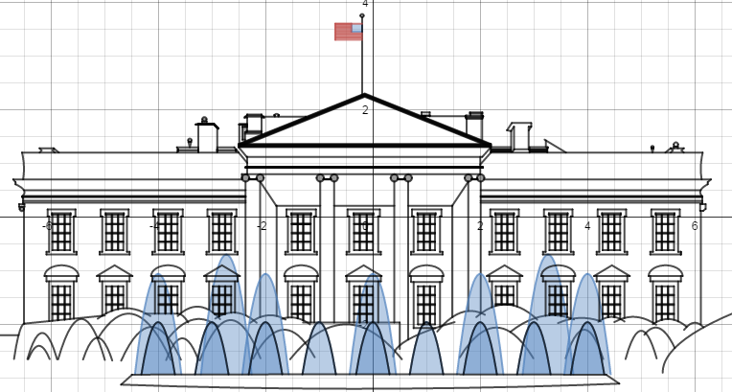
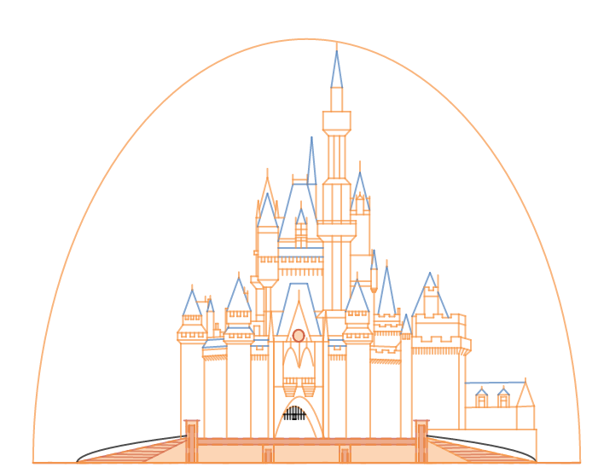
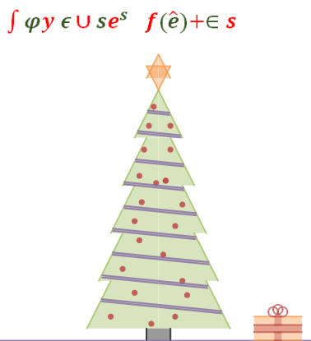
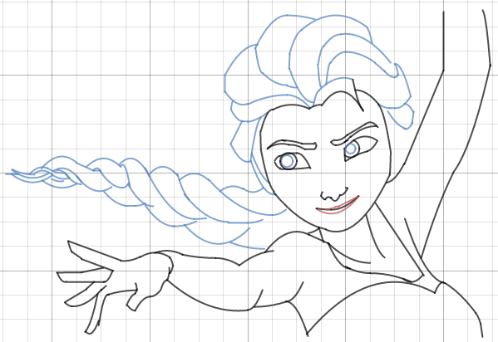
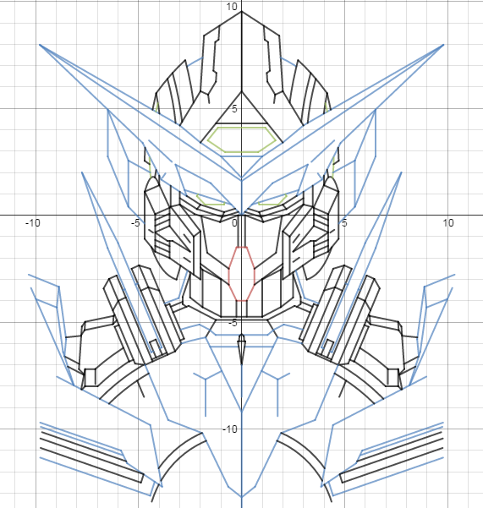
Certains se surpassent: “Creative Art”
La maison blanche animée
Sapin de Noël animé
Château de Cendrillon
Transformer
La reine des neiges

Slide 15
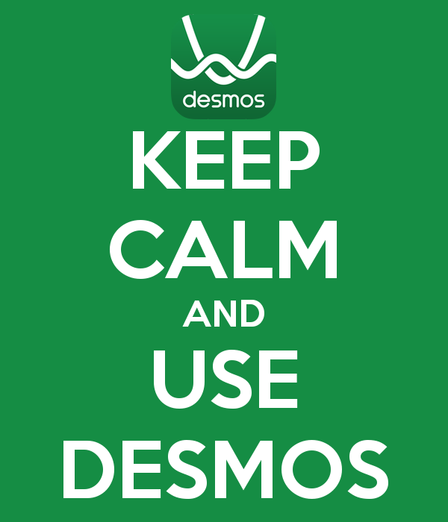
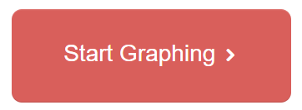

La calculatrice graphique de Desmos
Aller à www.desmos.com
Cliquer sur
Créer un compte
Cliquer sur ce lien
Pour améliorer vos compétences avec la calculatrice Desmos

Slide 16
L’espace enseignant de Desmos
Espace enseignant: teacher.desmos.com
Le compte enseignant est le même que le compte Desmos
Pour la gestion et le suivi des activités
Pour suivre la progression de vos élèves et donner de la rétroaction
Pour créer et modifier des activités
Faire vivre une activité aux élèves: student.desmos.com
Se connecter avec leur compte Desmos
Entrer le code d’activité fourni par l’enseignant
Vivre l’activité

Slide 17
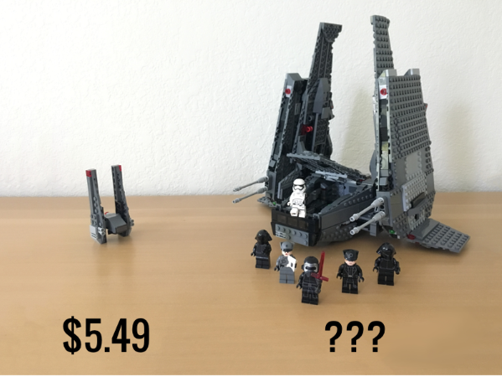
Exemple d’activité Desmos
Le prix des boîtes LEGO

Slide 18
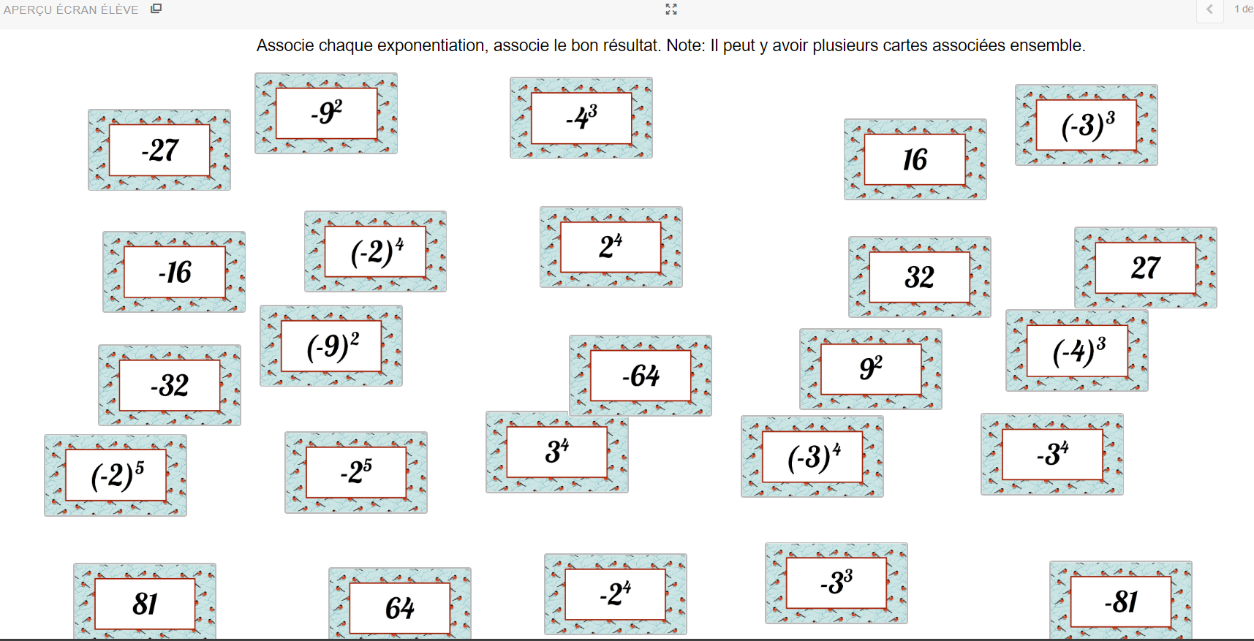
Exemple d’arrangement de cartes
Exponentiation

Slide 19
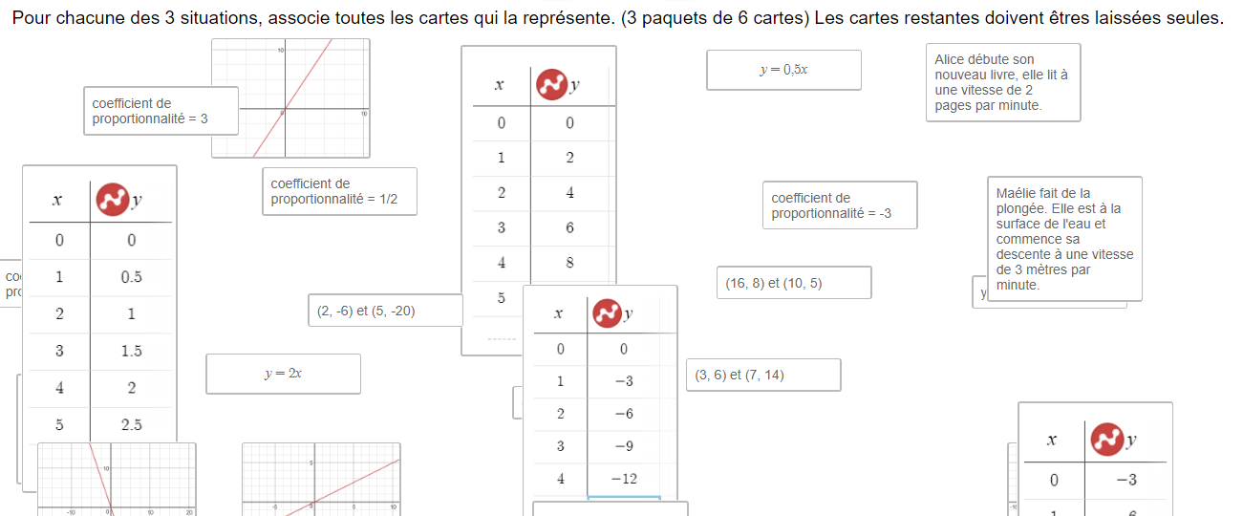
Exemple d’arrangement de cartes
Les modes de représentation (situations de proportionnalité)

Slide 20
Les activités Desmos
Banque d’activités francophones existantes: www.desmosfr.ca
Intégrer et utiliser une activité dans son espace enseignant
Classer ses activités dans les collections
Concevoir une nouvelle activité
Modifier une activité existante
Autoformation « Premiers pas avec Desmos » sur le Campus RÉCIT

Slide 21
Polygraph (Jeu du style Guess who?)
Jumelage des élèves 2 à 2 aléatoirement
Objectif: découvrir la carte choisie par son adversaire
Pour y arriver: poser des questions afin d’éliminer les autres cartes
Mettre en pratique le langage mathématique
Suivre l’évolution de leurs discussions
Exemple: Polygraph sur le plan cartésien

Slide 22
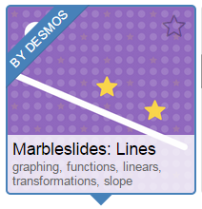
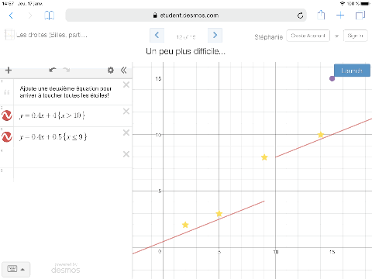
Marbleslides (les billes)
Travailler les paramètres des fonctions en s’amusant!!!
Fonctions linéaires
Lien de l’activité

Slide 23

Calculatrice graphique: desmos.com
Espace enseignant: teacher.desmos.com
Élève + Code: student.desmos.com
Desmosfr.ca (banque d’activités francophones)
Guide de l’utilisateur (Par Desmos)
Tutoriels vidéo (RÉCIT MST)
Guide de l’enseignant (CSDM)
Autoformation du Campus RÉCIT
LIENS
UTILES

Slide 24

Liens utiles
equipe@recitmst.qc.ca
www.recitmst.qc.ca
Notre offre de formations
Autoformations MST du Campus RÉCIT
Les maths autrement (Facebook)
Notes:
equipe@recitmst.qc.ca
www.recitmst.qc.ca
Notre offre de formations
Autoformations du Campus RÉCIT
Les maths autrement (Facebook)

Slide 25

Questions? Commentaires?
Découvertes? Coups de coeur?
Merci!
stephanie.rioux@recitmst.qc.ca
CC by-nc-sa RÉCIT MST
Notes:
stephanie.rioux@recitmst.qc.ca

